Slide 1
탈출기
공덕동 성당

Slide 2
탈출기 어원
오경 다섯 개의 두루마리
히브리어, 브엘레 슈모트~이름은 이러이러하다. 슈모트 : 이름
오경 다섯 개 중 두 번째로 불림
칠십인 역(희랍어본)-탈출, 출발, 밖으로 나감의 의미 엑소더스(Exodus) 사용

Slide 3
탈출기
원초역사
탈출기 여러 전승과 편집
원초역사(탈출기)-> 창세기 1장-11장(원역사.
신학적 반성->창조하느님 찾음
원초역사(탈출기) : 탈출전승, 광야 전승, 시나이 전승, 토지점령 전승 포함
기록자-야훼계(J), 엘로힘계(E), 제관계(P) 전승이 함께.

Slide 4
탈출기 문헌
오랜 전승. 한 사람 아님, 여러문헌이 편집
야훼계, 엘로힘계, 사제계, 신명기계 문헌까지
야훼계: 구원자 하느님 야훼, 다른 신 없음. 그분 약속 충실 때, 약속의 땅 차지. 계약 깨뜨린 백성 죄 용서 등.
엘로힘계 : 하느님 두려워하는 산파, 지도자들
사제계 : 파라오 억압 중에도 인구 늘어남, 과월절 예식, 장막, 법률, 모세보다 아론강조

Slide 5
이스라엘 성조와 왕조 역사
아브라함, 야곱, 요셉 기원전 2000-1700년.
이집트 생활 430-450여년
출애굽 기원전 1250-1230년
판관시대 기원전 1200-1025년
왕정 : 사울 : 1025년, 다윗 : 1010년, 솔로몬 : 970년-야훼계 출현
왕국분열 : 르하브함 933년, 예로보암 933년-엘로힘계 출현, 북이스라엘
북 이스라엘 933-721년. 아시리아에게, 남유다 933-587년. 바빌론에게
페르시아 키루스 귀환 전후-사제계 출현

Slide 6
탈출기 중심사상
구세사 핵심. 예수그리스도 생애-구원역사 절정 그리고 관계
하느님은 이스라엘 백성과 계약. 당신 백성으로 삼음
하느님은 출애굽 통해 시나이 계약 맺음
하느님의 구원과 인간의 불신 동시 보여줌
과거의 사건 기념,재현->신약의 새로운 계약 연결

Slide 7
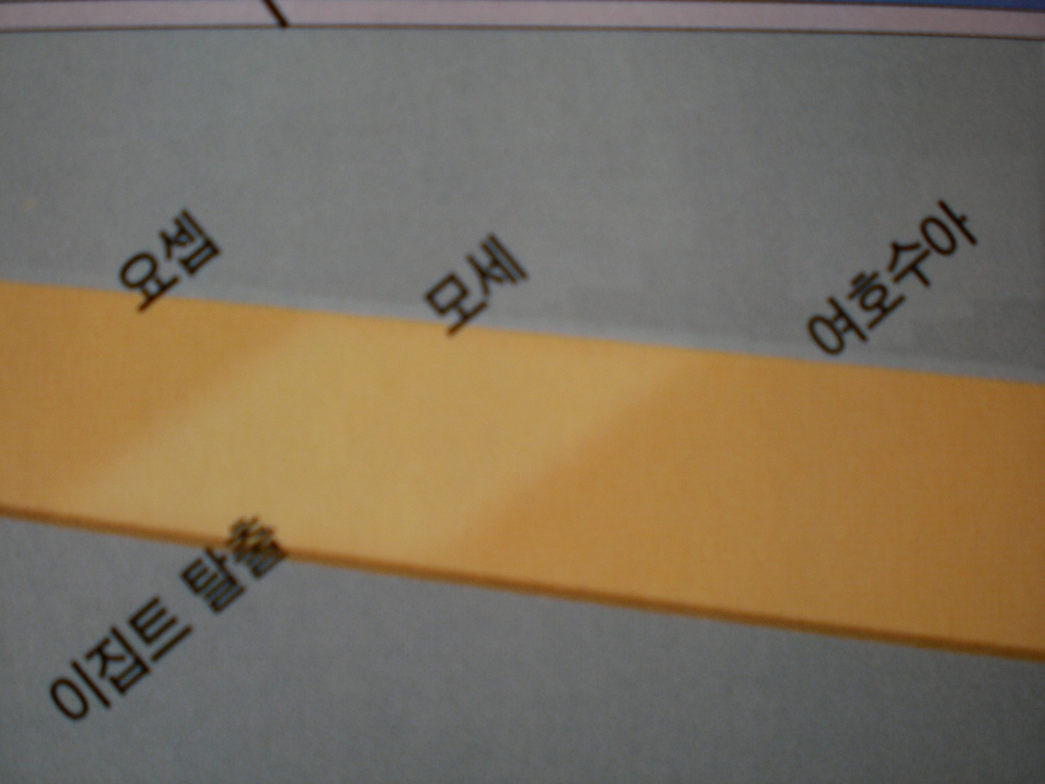

Slide 8
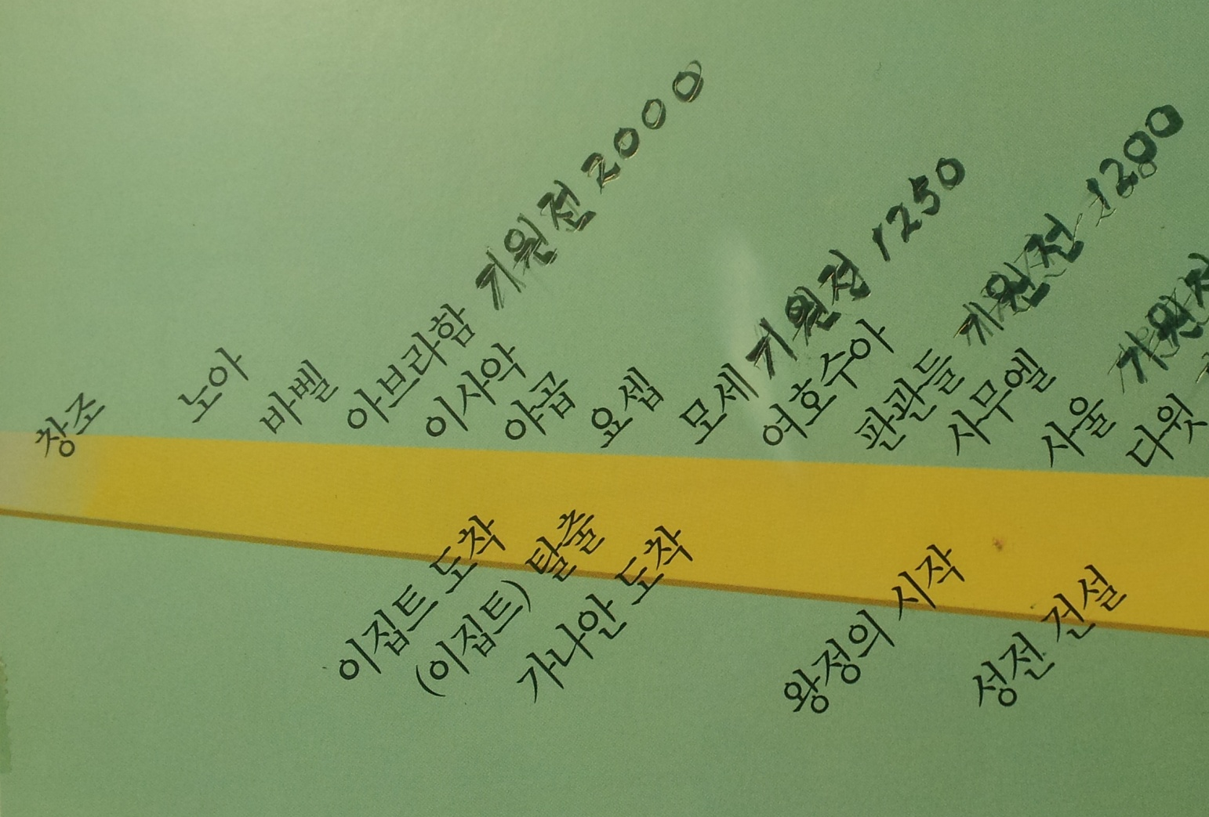

Slide 9
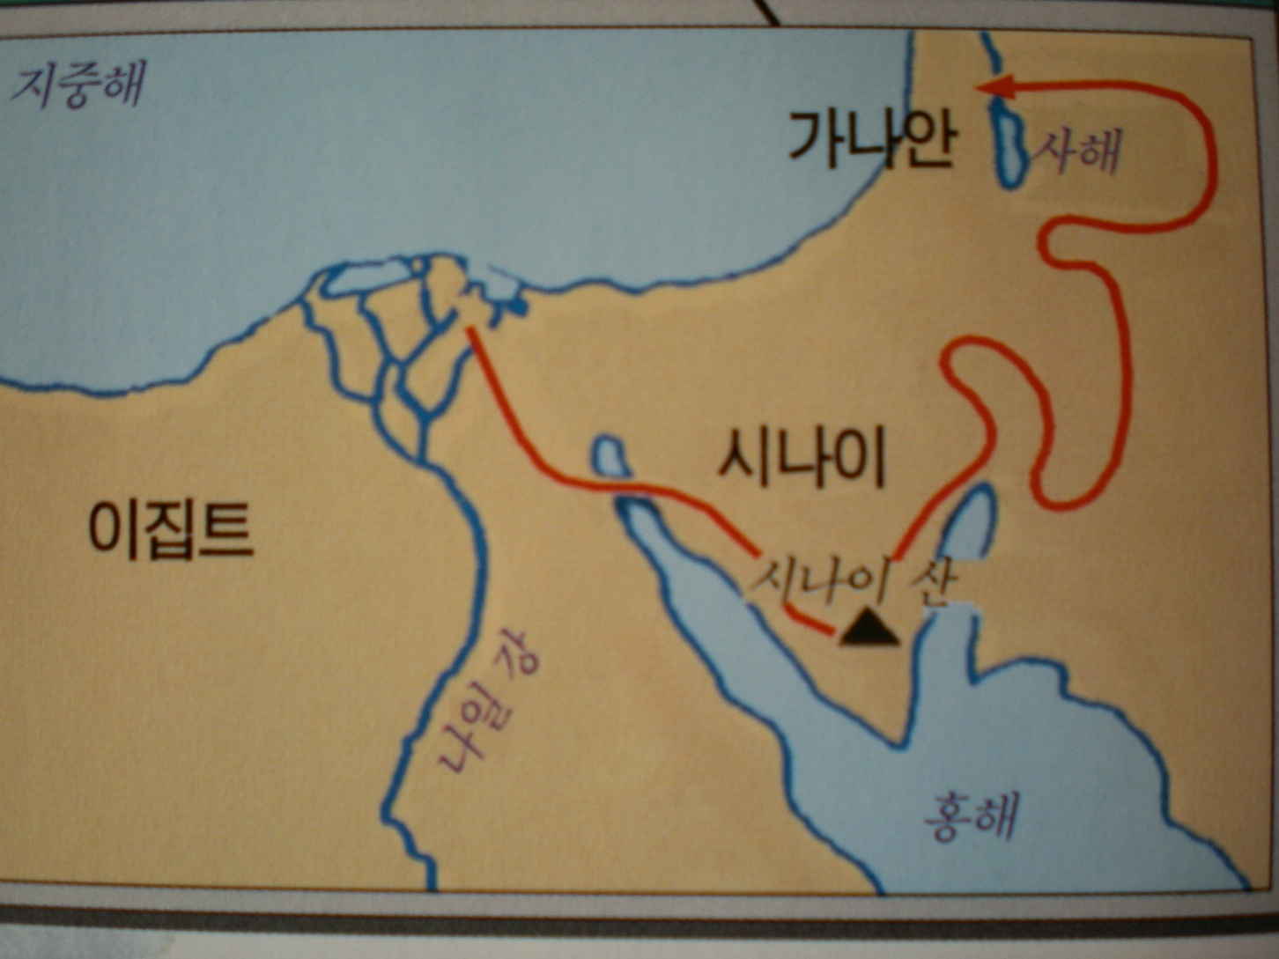

Slide 10
탈출기 저술기간
이스라엘이 왕정시대 거치고(970년)
북부 이스라엘이 멸망하고(721년)
바빌론으로 유배 가고 귀환 후(533년)
자기들의 처한 역사적 위기를 이집트 탈출에서 대안을 찾고자 함
야훼계, 엘로힘계, 제관계 저자들이 기록하였다.
400여년 동안 전승, 편집되었다.

Slide 11
성경 저자의 역사의 위기 극복
자신들이 처한 역사적 위기 현실 인식
현실 속 위기 진단
과거 역사의 위기 극복 사례 찾음
과거 역사에서 위기 극복사례를 원형으로 하여 원초역사 만듦
원초역사를 자기 역사 위기 상황에 적용

Slide 12
구원의 미래
위기(현재)->
->구원(미래)
->원초역사구성
과거 위기극복역사

Slide 13
탈출기 법으로(제관계)
사실사->
의미사(원초 역사)->
법으로

Slide 14
탈출(exodus)전 탈출1-3장
이집트 파라오의 억압과 강제노동, 사내아이 출생과 함께 죽임
모세(물에서 건진 아기) 공주에게 발견 왕실에서 자람.
이집트 공사 감독 죽임(동족 때림)
미디안에 머물며 결혼하고,
양 돌봄. 산호렙- 하느님 모세 부르심
조상들의 하느님 만남(아브라함, 이사악, 야곱)

Slide 15
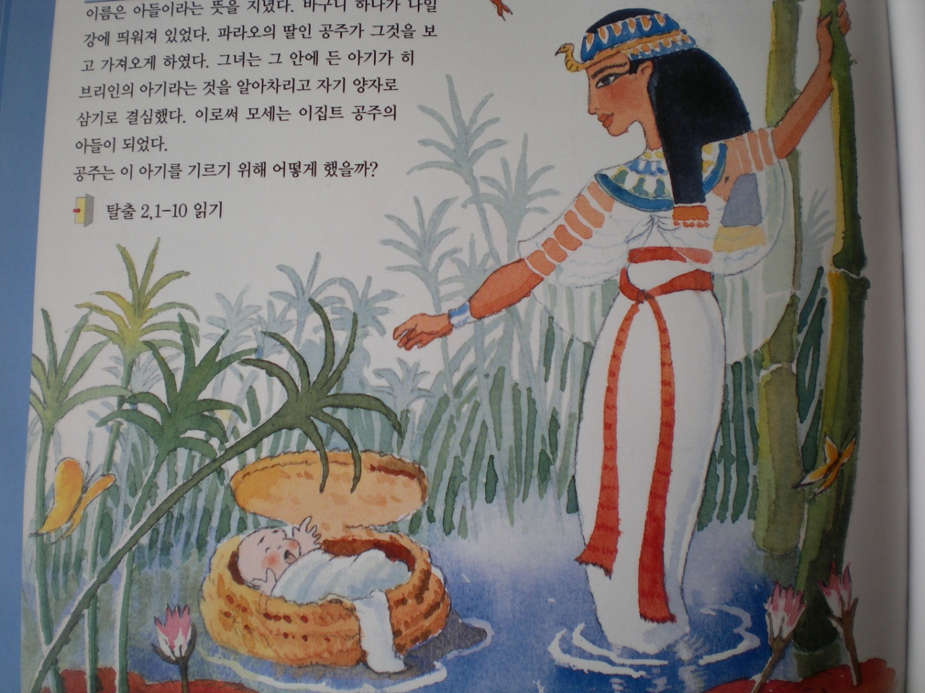

Slide 16
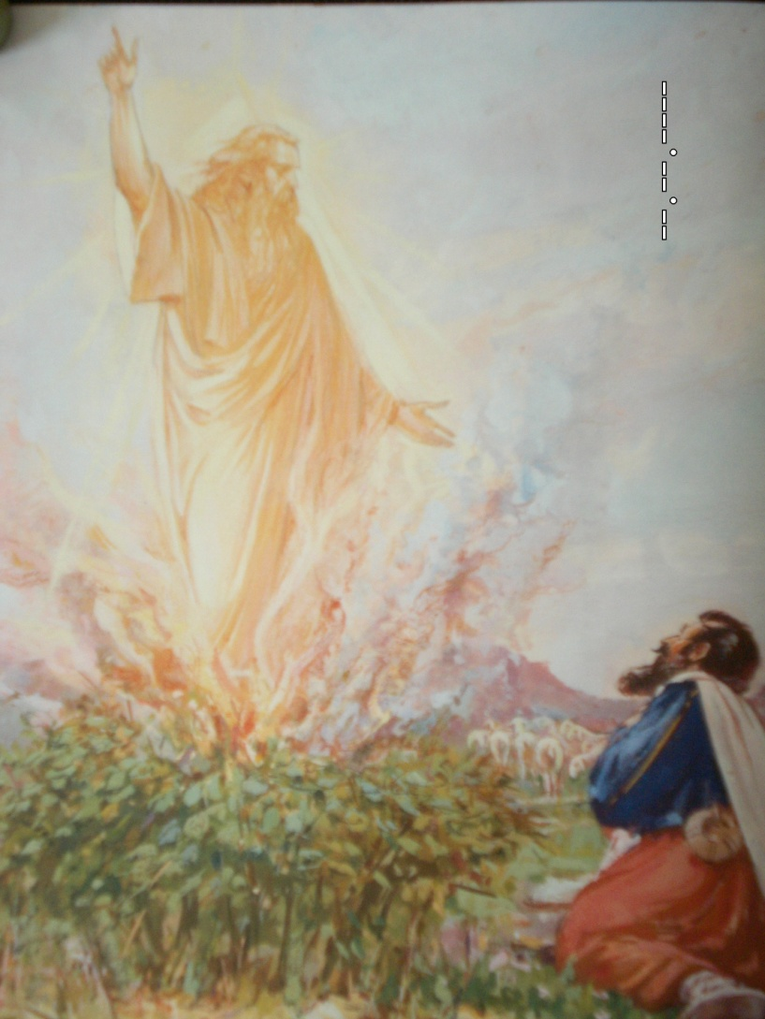

Slide 17
열가지 재앙과 대탈출(7장-12장)
모세-이집트귀환. 파라오에게 이스라엘백성 풀어주어 광야에서 하느님께 예배 요청-
파라오 하느님의 권능으로 무서운 일(10가지 재앙), 마지막 맏배 죽음까지.
대탈출 시작
파라오 후회. 자기 군대로 추격.
이스라엘. 파라오 군대와 바다 사이에 갇힘.

Slide 18
출애굽(12장-15장)
이집트 거주 기간 : 430년
이집트 마지막 밤 파스카-어린양희생제물. 백성의 죄를 대신해 죽게 될 어린양제사
이스라엘 이집트 출발. 하느님께서 그들의 여정을 돌보심. 홍해바다-모세기적
낮-구름기동, 밤-불기둥-하느님 현존의식
물속 길 열림-하느님 현존체험. 역사사건이 되고 이스라엘 신앙고백의 정수

Slide 19
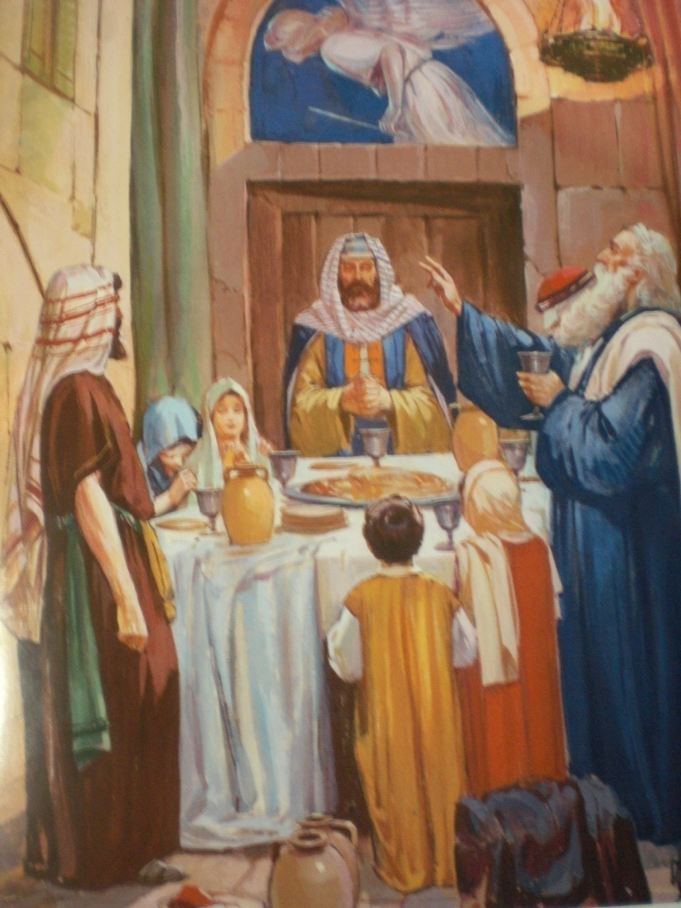

Slide 20
광야 여정(15장-18장)
광야-건조지대 농사. 불가능. 유목민 거주
이집트, 시나이 반도, 필리스티아 사이
물과 식량 부족 불평 터트림
하느님 기적-바다 쓴 물 달게, 만나, 메추라기, 바위에서 물 솟게 하심
모세는 불평하는 백성들 중개. 애를 씀
광야-힘들고, 고통, 시련, 불평 장소이나 하느님을 체험하는 풍요와 희망의 장소

Slide 21
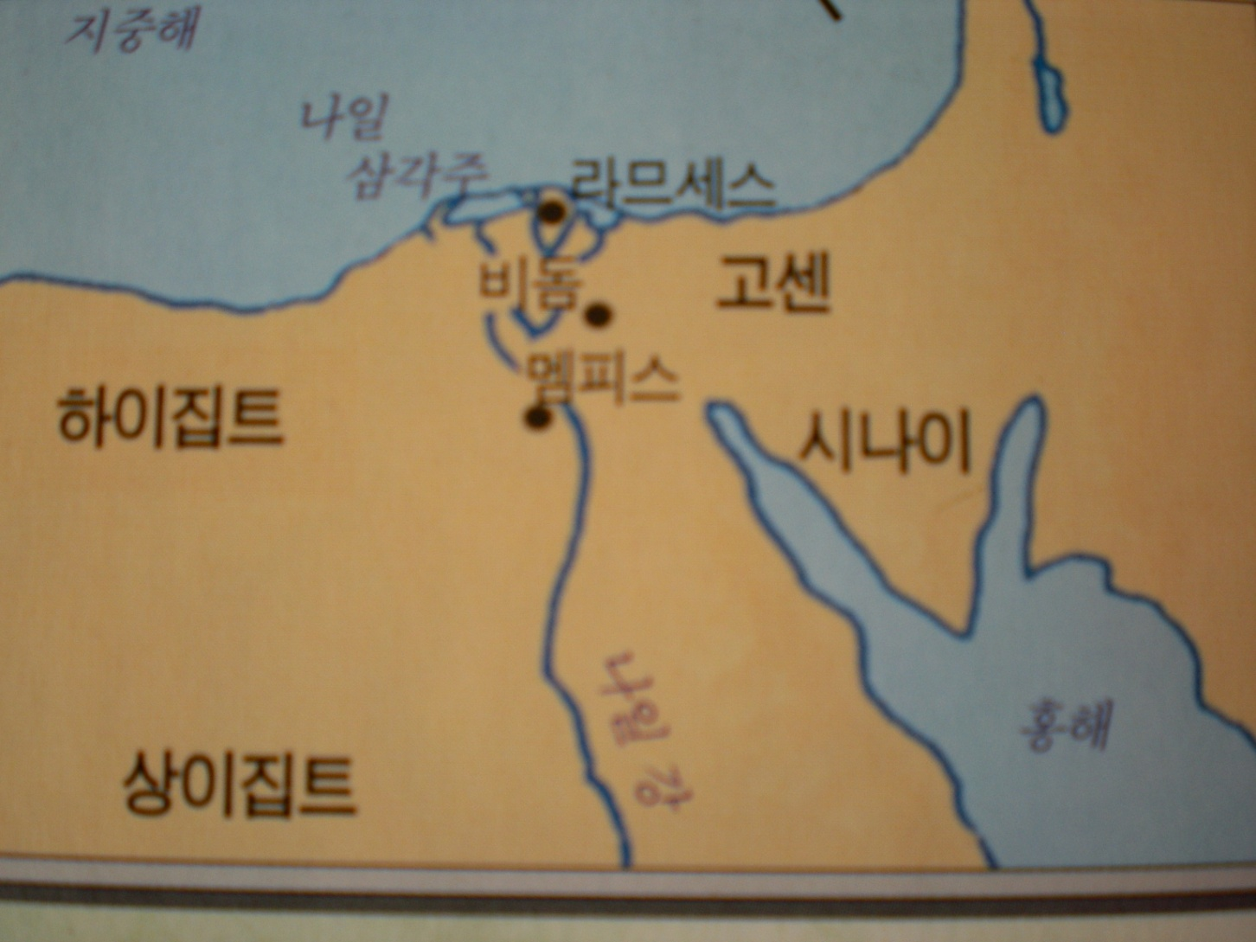

Slide 22
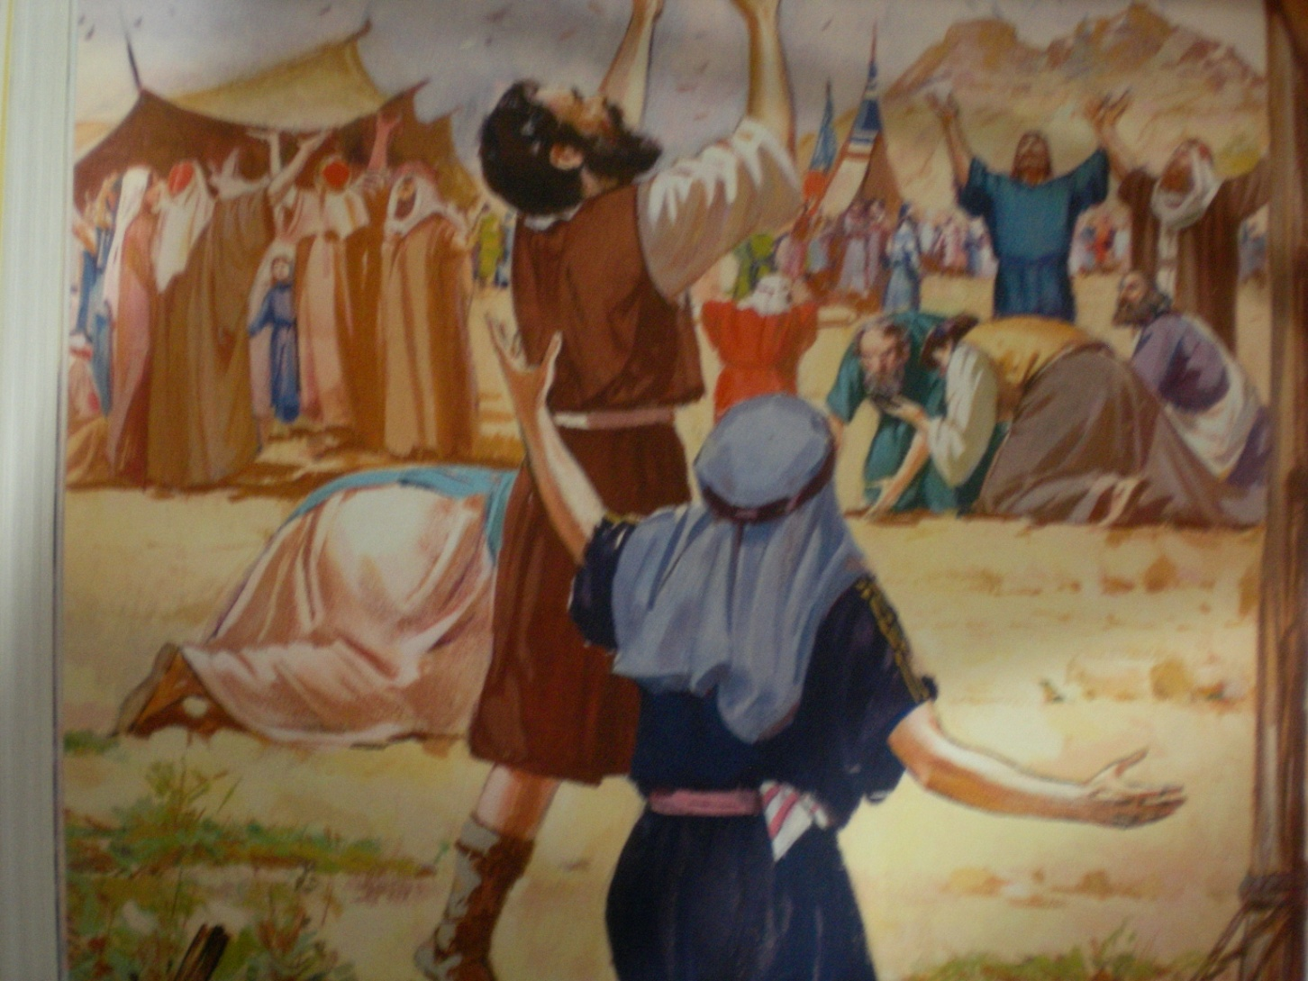

Slide 23
법률(19장-40장)
하느님은 시나이 계약. 이스라엘 하느님이 되고, 그들은 하느님의 백성이 된다.
하느님 자비로 거룩한 백성된 이스라엘- 유일하신 하느님만 경배, 타민족에게 하느님을 알려야.
십계명-하느님 백성이 지켜야 할 생활규범
시나이 계약-모세.백성과 함께 번제드리고 계약의 책 읽음, 피를 뿌림- 그리스도 새 계약과 연결
모세는 시나이 산에서 주님 영광 속에 40일 동안 지냄(타볼산의 예수)

Slide 24
전례 지침(25-31;35-40장)
전례적 구원 제시
전례 규정 : 전례 장소(장막, 계약 궤), 전례주례자(사제), 전례행위(제사), 전례도구(사제의복, 제단, 등잔, 기름), 전례시간(안식일)
이스라엘 고유예배 지킴(바빌론예배 배제)
성전건립 동참. 안식일 유도
계약 이스라엘백성-성소와 예배 통해 거룩
전례 행위-하느님 현존 도구, 하느님 만남

Slide 25
계약 이행(32장-34장)
모세 시나이 중. 이스라엘 백성-금송아지 숭배. 함께 놀음. 아론이 만듦
하느님의 진노와 모세의 간청: 모세가 하느님께 용서 빔. 증거판 내던져 깨버림. 레위인들이 우상숭배자들 삼 천명, 처형
새 증거판, 새 계약(34장)맺음. 십계명(20장) 연결
금송아지 숭배-십계명 외에 하느님 배반

Slide 26
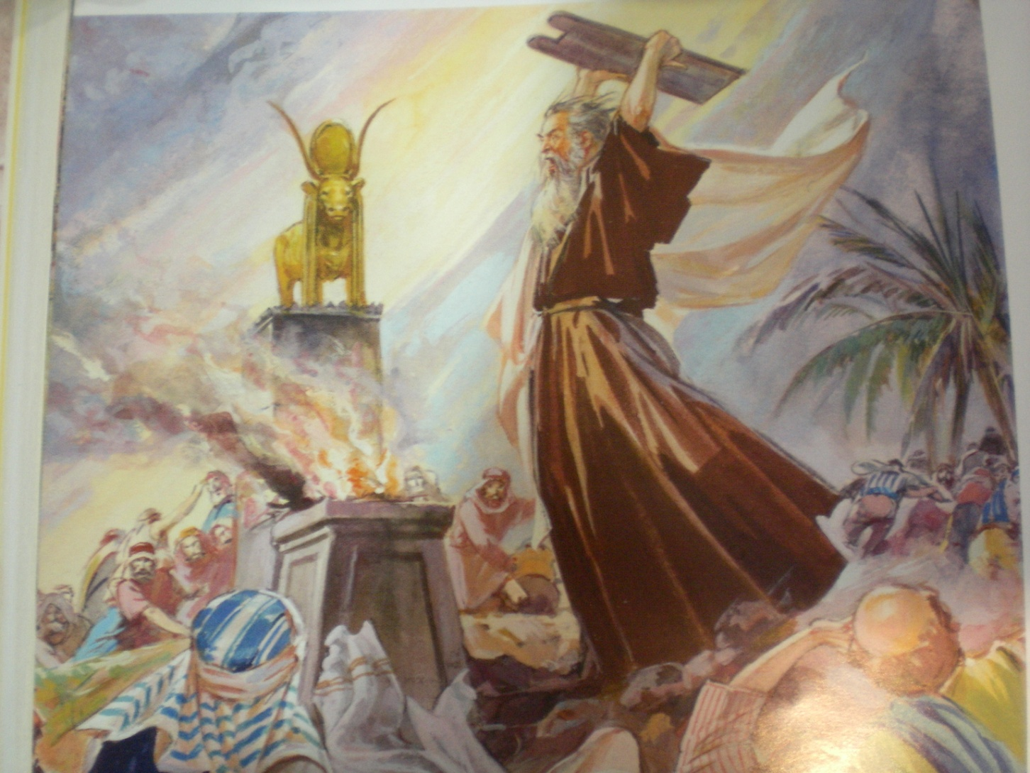

Slide 27
전례 이행(35장-40장)
안식일, 성소, 전례 내용 반복
계약 갱신 후 처 계약 이후처럼 하느님 경배, 그분 인도받기 위해서
계약 궤 , 성막 등 완성, 성별 봉헌
구름이 성막 위에. 하느님 은총이 함께 하고 있음
하느님과 일치. 은총 중재-중개자 모세, 제사 집전 아론 사제 필요.

Slide 28
탈출기 주요점(1)
1,1-4절 야곱 역사 종결. 창세기. 탈출기연결
70(야곱자손)- 완전함. 충만함. 큰 민족됨
강제노동. 인간 중심역사는 하느님 중심역사 무시-폭력 현상으로. 제관계 저자들 국가 위기 현실을 하느님 눈으로 관조
백성번성. 인간의 폭력억압-하느님 구원역사 계속

Slide 29
탈출기 주요점(2)
산파들-하느님 경외. 파라오 명령거부. 하느님께 대한 두려움(경외)
하느님의 지혜-축복, 파라오지혜-죽음: 생명의 신학.
모세 광주리-노아 방주-성소 생각
공주의 측은지심-하느님 두려워하다. 모성애가 자유회복, 인간악법 넘는다.
모세살인-파라오 방법. 모세 도망

Slide 30
탈출기 요점(3)
미디안 도망-모세가 약자를 도움. 아직 미완성. 아들이름 게르솜(황폐하다 뜻)
이스라엘백성 울부짖음. 노예상태 지속. 울부짖는 그들의 소리 들음.
모세가 부르심 받음
좋고, 넓은 땅- 땅은 하느님의 선물
야훼 내려오심-직접 역사 주관하심. 하느님 주관하심

Slide 31
탈출기요점(4)
모세야, 모세야 : 두 번 부르심. 사명 위한 협조자를 부르심
네 조상들의 하느님 : 하느님의 주도권
예, 여기! : 모세. 위탁 받는 자. 하느님 주도권에 의해서 위탁 받음
하느님 사람 일-우선. 억압받는 사람 구함
불타는 떨기 에서 하느님 발현-거룩한 장소. 하느님 만나고. 사건을 체험하는 장소.

Slide 32
탈출기요점(5)
나는 있는 나 : 인간 마음대로 할 수 없는 분. 인간이 만든 틀에 결코 안 들어 가는 분
모세 주저 : 사명자들의 원초적 두려움. 그러나 모든 것 하느님 능력으로 이루어짐
모세. 정치적, 경제적 기반 없음-파라오 허위 고발. 참 하느님 가치에서 탈출 실마리
모세와 아론의 권리주장-파라오에게 이스라엘 하느님 야훼를 내세워 권리 주장
이집트신 부정-이집트체제 부정. 협상결렬 더욱 가혹하게 내몸

Slide 33
탈출기요점(6)
10가지 재앙
하느님 능력이 이집트신 무력화
과월절 이집트 사건 이스라엘 출애굽의 직접적인 계기(맏배, 맏아들)
갈대 바다사건-자연 이상사건-하느님 구원도움-홍해바다 사건으로 확장

Slide 34
탈출기 요점(7)
시나이 현현(顯現, 나타남)
출애굽 역사 신학화, 과거 사실을 현재화, 현재의 실존 진리로 바꾸어 주는 것.
어느 장소에서도 출애굽 반복
인간의 자유 행복-하느님을 드러내는 것
시나이 현현은 그리스도 십자가 절정 이룸
그리스도의 십자가-세상 모든이에게 죽음에서 승리하는 축복을 줌

